Slide 1
ЗАО «ЛОГИСТИКА-ТЕРМИНАЛ»

Slide 2
Логистика-Терминал (ЛТ): ПОЛНОЦЕНННАЯ ПЛАТФОРМА ДЛЯ ИНТЕГРИРОВАННОГО ЛОГИCТИЧЕСКОГО СЕРВИСА
Общая площадь – 92 га
Обработка порожних и гружёных контейнеров, расчётная пропускная способность 200 000 TEU/год
RTG технология
Собственные железнодорожные пути 5,4 км
Длина ж.д. грузового фронта для обработки контейнеров - 1030 м
Крытая ж.д. эстакада, рассчитанная на одновременную обработку 10 вагонов
Услуги по перетарке контейнеров, складские услуги и дистрибуция
Приём и обработка грузов, прибывающих по железной дороге, перегрузка из вагонов в контейнеры
Формирование и отправка Ускоренных Контейнерных Поездов

Slide 3
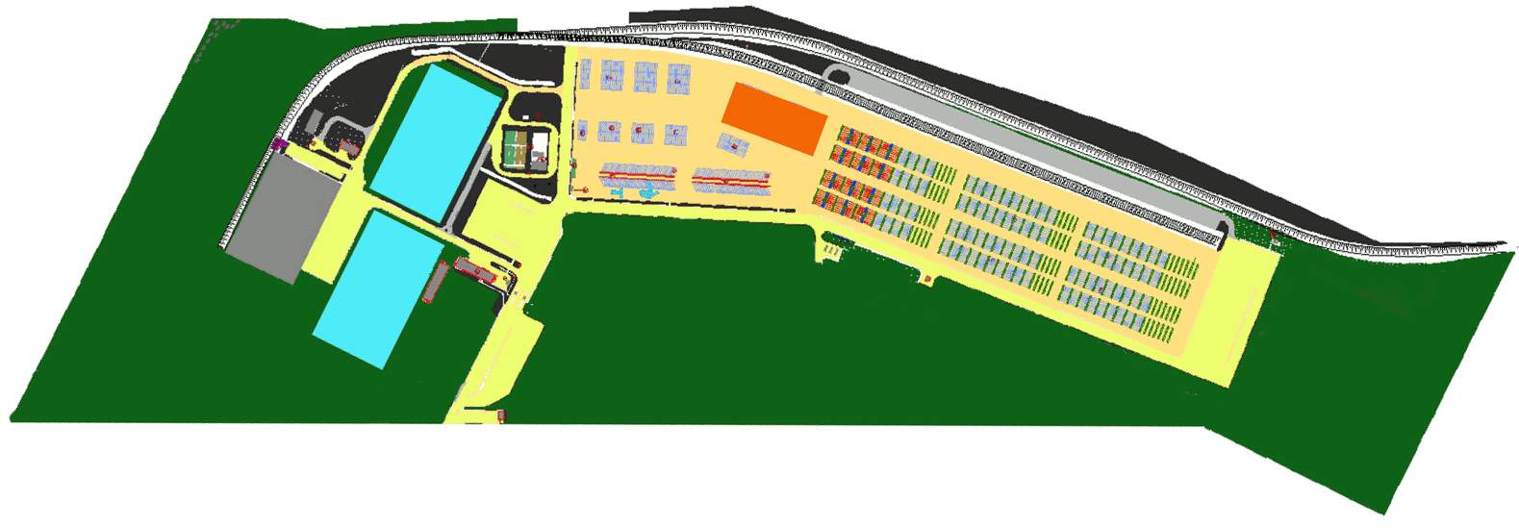
План объектов на территории
Крытый склад общей площадью 6000кв.м.
Обработка крытых вагонов
Обработка контейнерных повагонных ж.д. отправок и УКП
Контейнерный терминал
(вместимость 10 000 TEU)
Проекты складов, прошедшие гос. экспертизу. Общая площадь 18000кв.м. и 20500кв.м.
Крытый склад (класс A) общей площадью 11 730кв.м. и АБК площадью 3 674 кв.м.

Slide 4
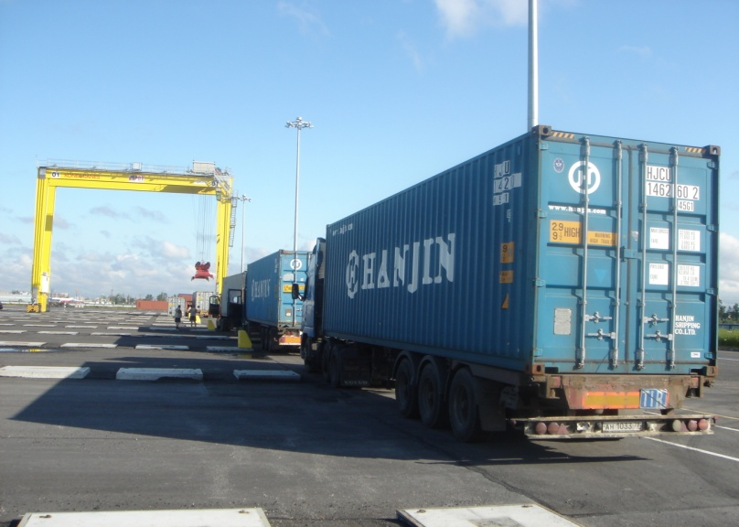
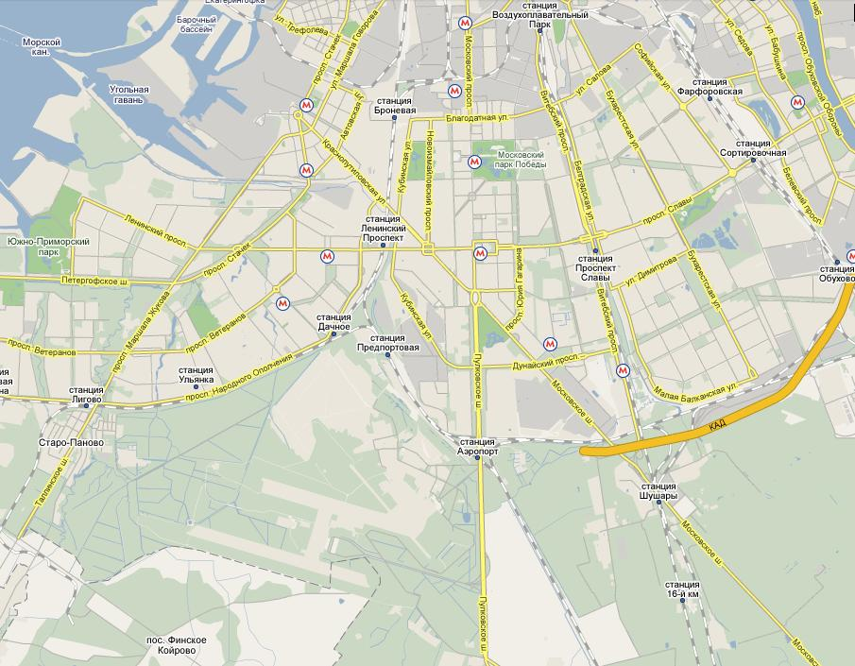
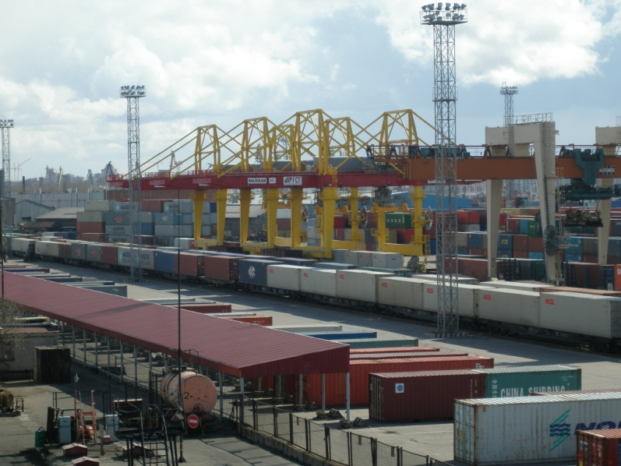
СХЕМА ВЗАИМОДЕЙСТВИЯ С МОРСКИМИ ТЕРМИНАЛАМИ
ПЛП
С.Петербург
ПКТ
КТСП
Московское шоссе
Железная дорога
Шушары
Расстояние до:
ПКТ (порт С.Петербург) ~ 30 км
УЛКТ (порт Усть-Луга) ~ 160 км
ПЛП (порт С.Петербург) ~ 30 км
Москва ~ 670 км
Логистика- терминал

Slide 5
ТРАНСПОРТНАЯ ДОСТУПНОСТЬ ТЕРМИНАЛА
САНКТ-ПЕТЕРБУРГ
30км
M18 Мурманск
1380 км
160 км
УСТЬ-ЛУГА
M10 Москва
670 км
M20 Киев
1250км
Судно
Первый контейнерный терминал
Авто & ж. д. доставка
ЛОГИСТИКА-ТЕРМИНАЛ
Таможенное оформление
Грузовладелец

Slide 6
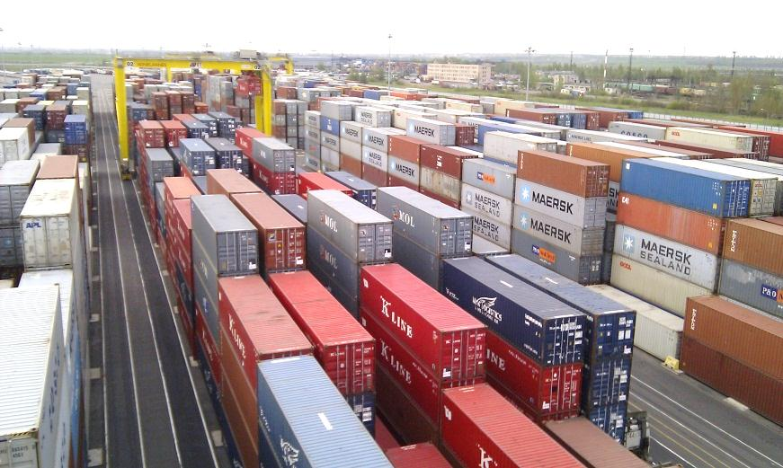
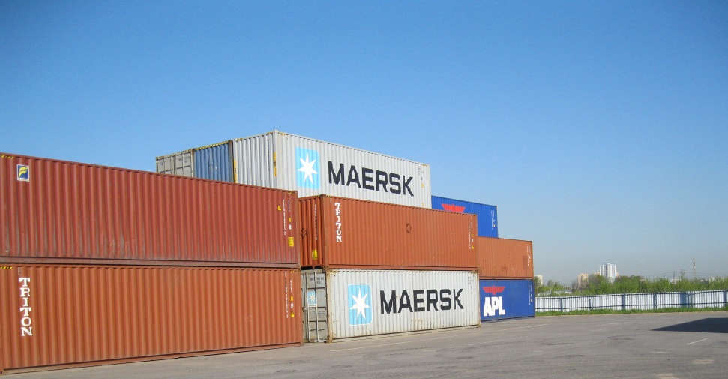
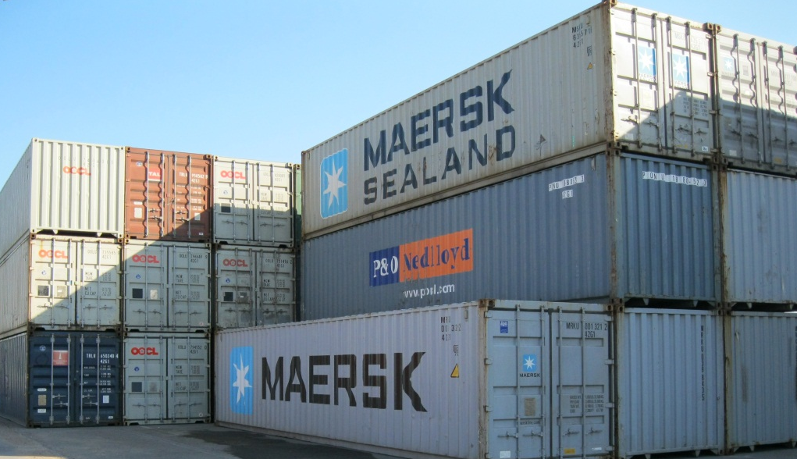
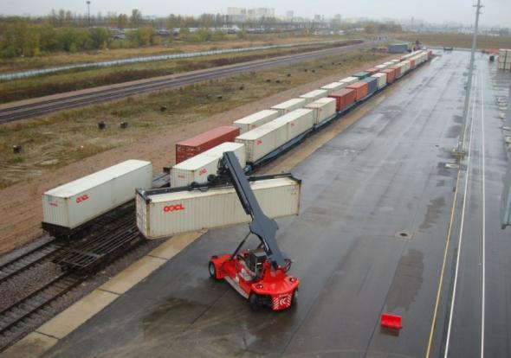
Логистика-Терминал, Шушары
Хранение контейнеров – емкость склада: 10 000 TEU
Обслуживание маршрутных поездов – общая длина ж.д. путей 5,4 км

Slide 7
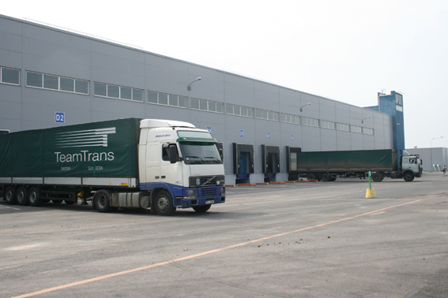
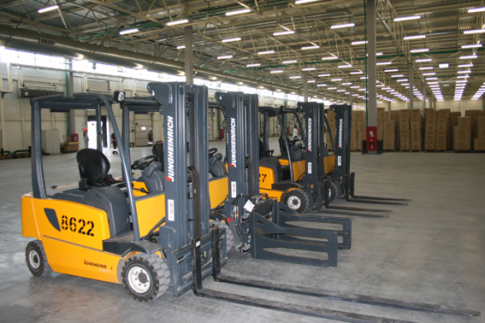
Складские услуги
Крытый склад класса «А» площадью 11 730 кв.м и холодный склад площадью 6 000 кв.м
Транзитный склад
крытый склад класса «А»
площадью 11 730 кв.м – оборудован крытой эстакадой (10 вагонов), 12 доков для автофургонов, 1 пандус для въезда.
перетарка (кросс-докинг)
вагон-склад-контейнер
автомашина-склад-контейнер
формирование грузовых партий
ответственное хранение

Slide 8
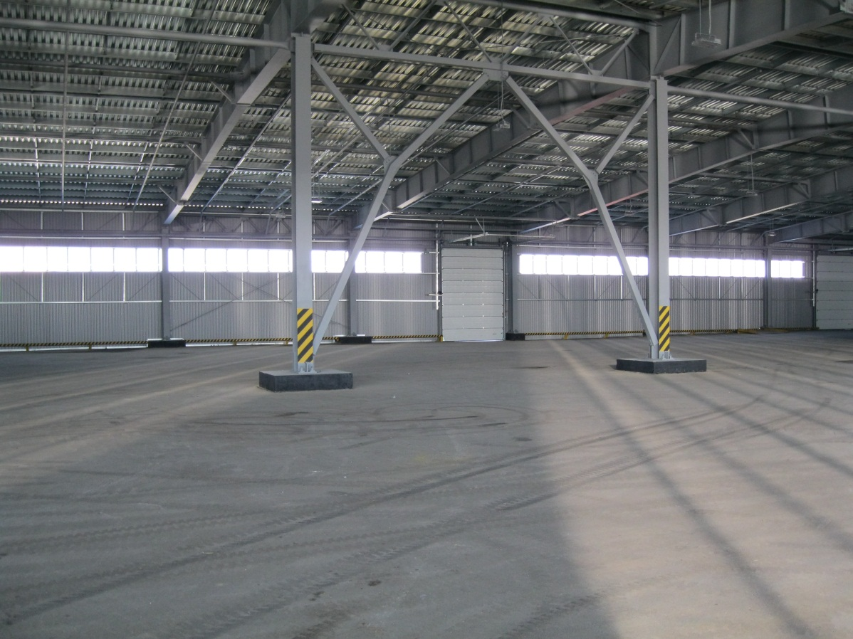
Складские услуги
Холодный склад
площадью 6 000 кв. м – 8 доков для обработки различных транспортных средств
перетарка автомашина-склад-контейнер
формирование грузовых партий
ответственное хранение

Slide 9
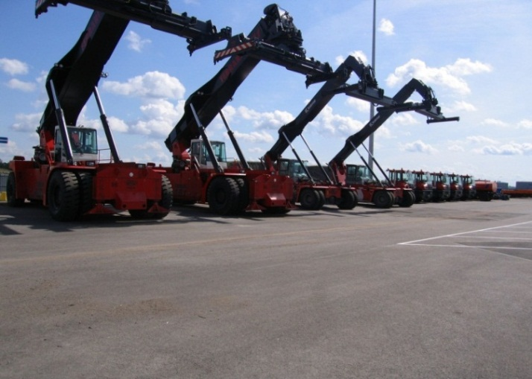
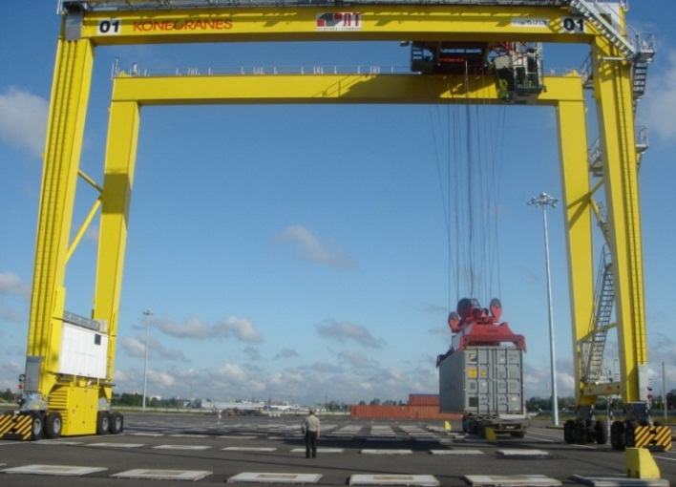
Современное терминальное оборудование
Наименование, тип техники | количество | г/п
Кран козловой контейнерный RTG KONE CRANES | 4 | 50
Ричстакер для груженых контейнеров | 4 | 45
Ричстакер для порожних контейнеров | 2 | 10
Тягач терминальный | 2 | 35
П/прицеп терминальный Fabrisem SPC40 2E | 5 | 60
Погрузчик вилочный "Toyota" 02-7FDK40 | 1 | 4
Погрузчик вилочный "Toyota" 62-8FD30 | 1 | 3
Погрузчик вилочный "Toyota" 62-8FD18 | 5 | 1.8
Эл.погрузчик вилочный "Jungheinrich" EFG318 | 8 | 1.8
Прочее технологическое оборудование
Уборочная техника | 5
Весы для взвешивания контейнеров и тарно-штучных грузов | 3
Система радиационного контроля «Янтарь» | 6

Slide 10
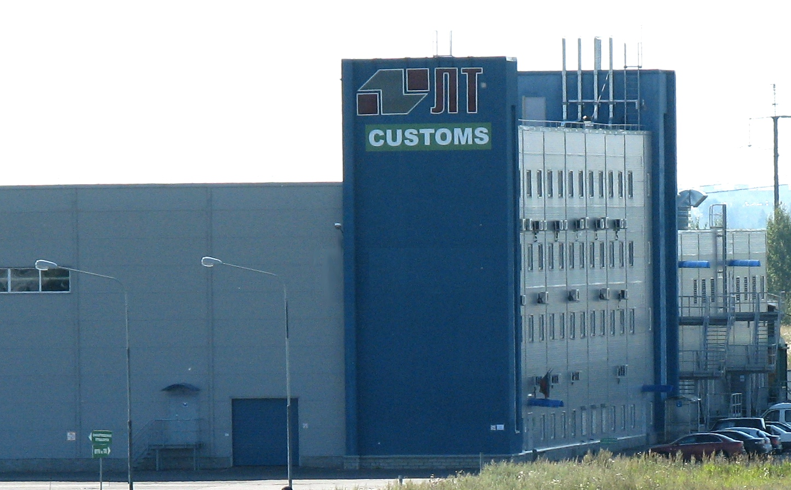
Т/п «Пушкинский» Санкт-Петербургской таможни
Пушкинский таможенный пост создан 26 апреля 2010 в целях совершенствования структуры таможенных органов, расположенных в Северо-Западном федеральном округе на основании приказа ФТС России от 21.04.2010 №811 «О создании Пушкинского таможенного поста».

Slide 11
Конкурентные преимущества ЗАО «Логистика-Терминал»
“Сухой порт” - тыловой контейнерный терминал, расположенный вне границ территории морского порта и связанный с ним единой технологией обработки грузов, за счёт которой обеспечивается вывод с территории порта операций, не связанных с перевалкой грузов с морского транспорта (длительное хранение, растарка, перетарка).
Выгодное местоположение. - около ж/д станции «Шушары», относящейся к категории «внеклассной» - в непосредственной близости к КАД
Единая информационная система с Оператором морского терминала - ПКТ
Система эл. визитов работает через WEB интерфейс.
Отчетность терминала перед клиентом носит унифицированный характер. По умолчанию клиент получает от терминала электронное сообщение о приеме груза (приемный акт) в режиме реального времени. Отчеты о наличии груза и об операциях с грузом/контейнерами генерируются автоматически на 00:00 часов каждых суток
Технология РТГ для обработки контейнеров позволяет поддерживать производительность на высоком уровне.

Slide 12
БЛАГОДАРИМ ВАС ЗА ПРОЯВЛЕННОЕ ВНИМАНИЕ И ИНТЕРЕС К НАШЕМУ ТЕРМИНАЛУ!
По всем вопросам просим обращаться по электронной почте: mail@logistika-terminal.ru и по контактному тел. +7 (812) 6000-326

